Slide 1
PSM
(propensity score matching)

Slide 2
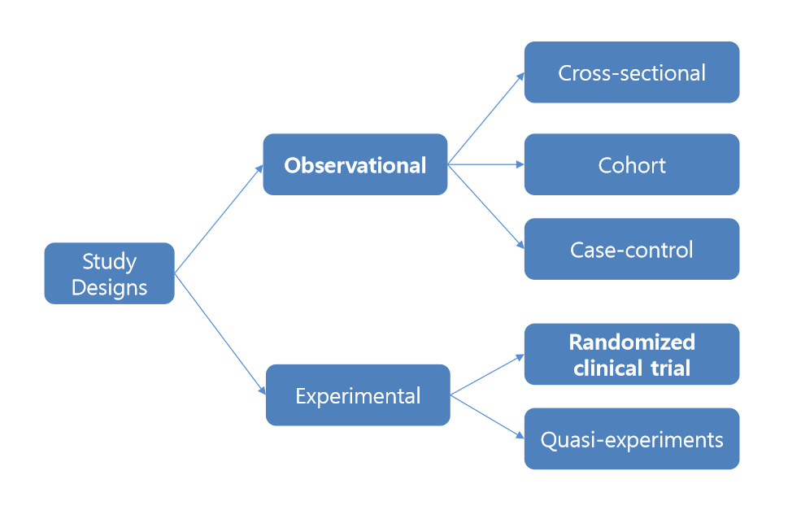
Type of study designs

Slide 3
Observational study
장점
1.대규모 자료 활용 가능 (예 : 건강보험공단 데이터)
2.Rare event분석할 때 용이
단점
1.그룹 간 비교시 관찰된 다른 공변량들이 outcome에 영향을 끼침
2.특정 그룹이 다수로 관측된 경우 selection bias와 같은 문제 발생

Slide 4
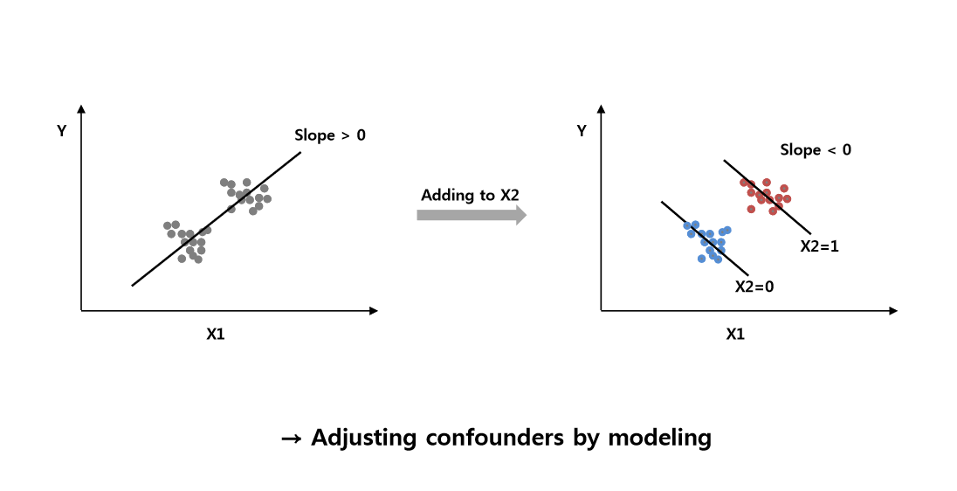
Covariates

Slide 5
Adjusting confounders via the multivariate model
공변량을 보정하기 위한 방법
-Treatment/control 그룹 간 비교 뿐 아니라 모형 수립이 연구 목적일 때
단점
1.Sample size 및 outcome 변수의 event 발생율에 따른 모형 내 변수 개수 제한
2.모형 외 demographic table을 통한 covariates보정 후 비교분석 어려움
3.Unmeasured confounders로 인하여 selection bias를 완전히 해결 어려움

Slide 6
Randomized clinical trial (RCT)
장점
1.Outcome에 영향을 미치는 다양한 공변량의 효과를 사전에 제어함
2.Randomization을 통해 selection bias 제어
단점
1.비용적 측면과 윤리적인 비현실적 제약
2.Rare event에 대해서는 어려움이 따름

Slide 7
PS(Propensity score)
Observational study -> RCT 처럼 하기 위한 방법
1.Adjustment in a regression model (PS를 하나의 변수로 보정)
2.Stratification(PS를 grouping 하여 stratified approach 적용)
3.Matching
4.Weighting approaches
5.Combinations of the above-mentioned methods

Slide 8
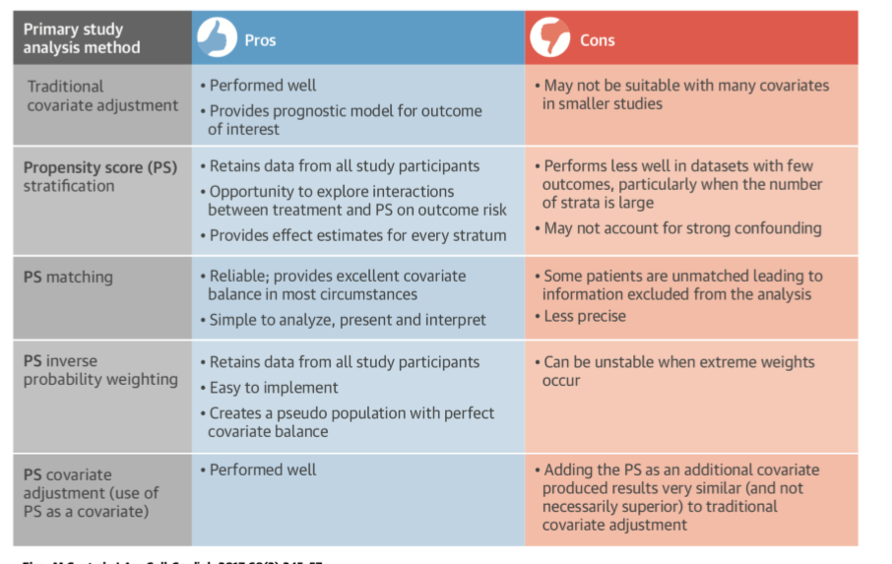
PS(propensity score)

Slide 9
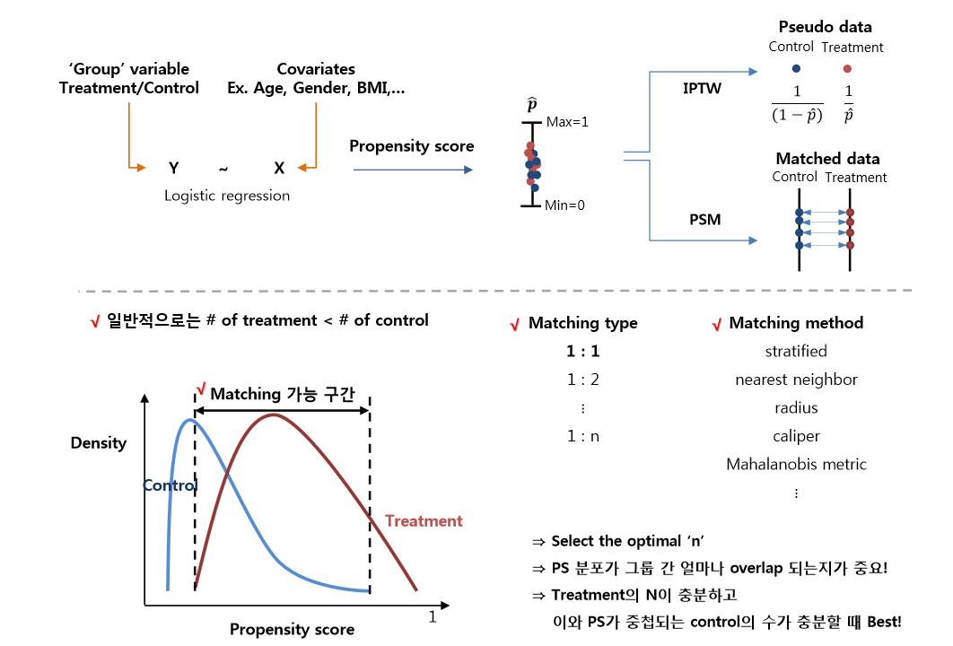
PSM(propensity score matching)

Slide 10
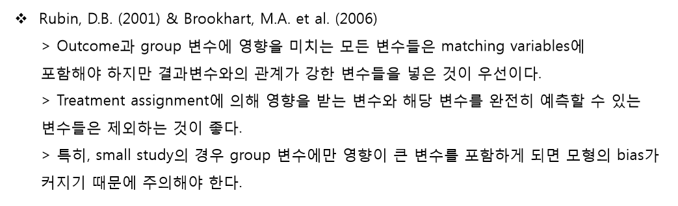
What variables are ‘Matching variables’?
매칭 변수를 선정하는데 통계적인 measure은 없지만 matching을 저해하는 변수들은 제외하는 것이 좋다

Slide 11
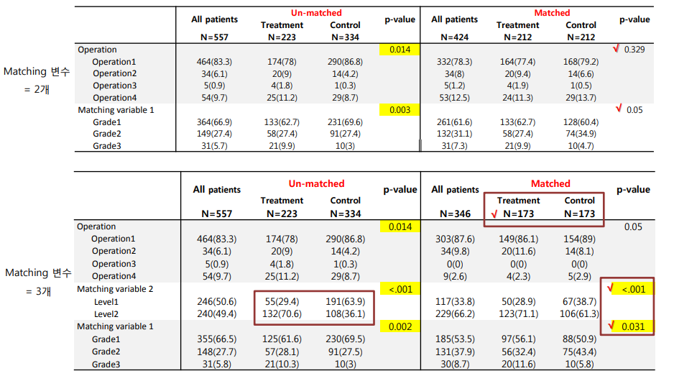
PSM (cont’d)
1)Treatment와 control 간의 분포 이질성

Slide 12
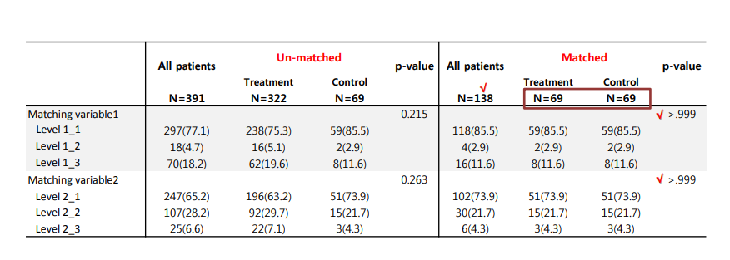
PSM (cont’d)
2)Treatment의 환자 수가 적을 때 -> statistical power 감소

Slide 13
PSM (cont’d)
3)Matching으로 인해 N이 줄어들어 특정 변수의 특정 level이 없어지는 현상
\
4)Matching으로 인해 Outcome의 비율이 극단적으로 편향되어지는 경우

Slide 14


Balance checking for matched data
1)연속형 (d < .1)
2)이분산형

Slide 15
Balance checking for matched data
3)다범주형
가변수 생성을 통해 이분산형과 동일
범주형 변수 X1 : 1 2 3 -> X1’ : 0 1 / X1’’ : 0 1 / X1’’’ : 0 1

Slide 16
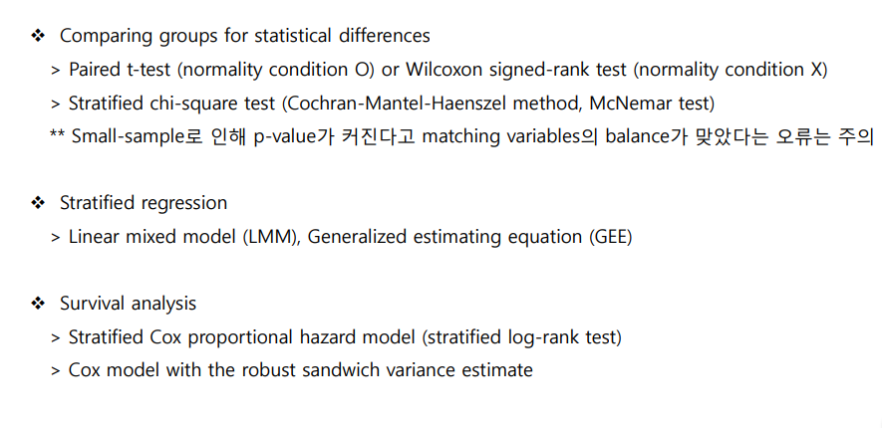
Analysis for matched data
층화변수로 Matched index를 넣어 준다
ex) Sample1, Sample 10 Matchced -> 1
Sample2, Sample 15 Matched -> 2

Slide 17
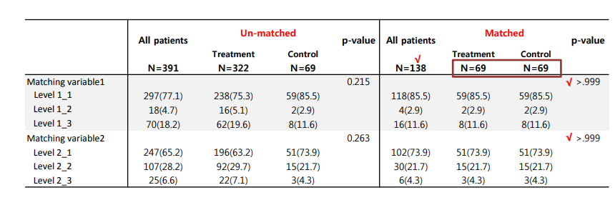
Analysis for matched data

Slide 18
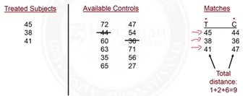
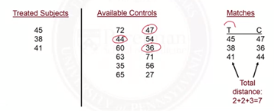
Matching techniques
Optimal matching method
-유사한 PS를 가진 대조군과 처치군을 하나의 계층으로 분류
-기준은 아래와 같이 global distance를 줄이는 방향

Slide 19
Matching techniques
Optimal matching method
1:N matching 중 적절한 N을 골라주는 알고리즘 존재
-> 대부분 N = 1
But N > 1일때
->Treat 와 Matching된 Control군은 반복측정된 값이라는 문제점
->정해진 답이 아직 없음. (현재 문제점)

Slide 20
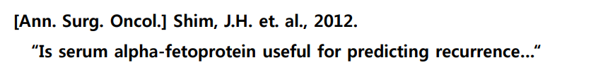
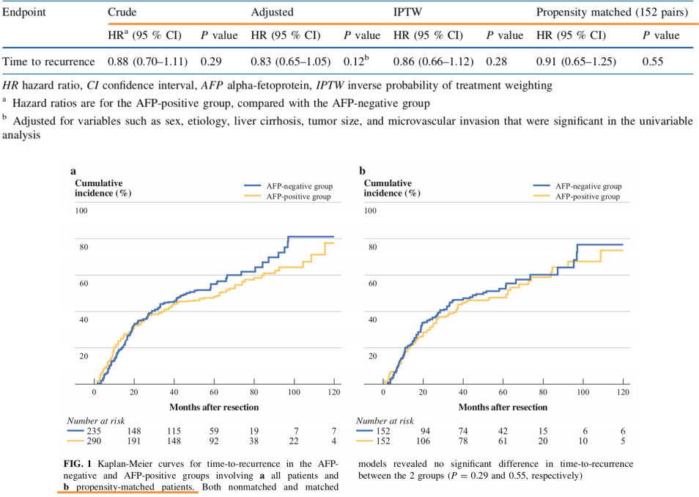
Matching techniques

Slide 21
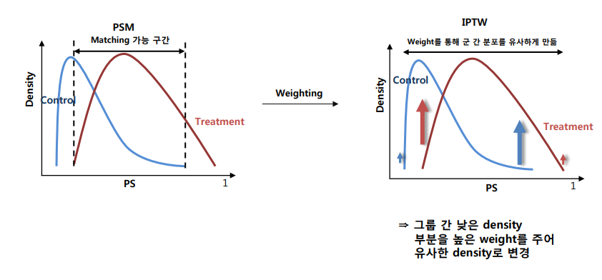

Inverse Probability of Treatment Weighting(IPTW)

Slide 22
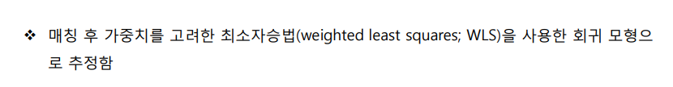
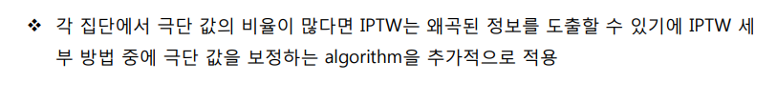
Inverse Probability of Treatment Weighting(IPTW)

Slide 23
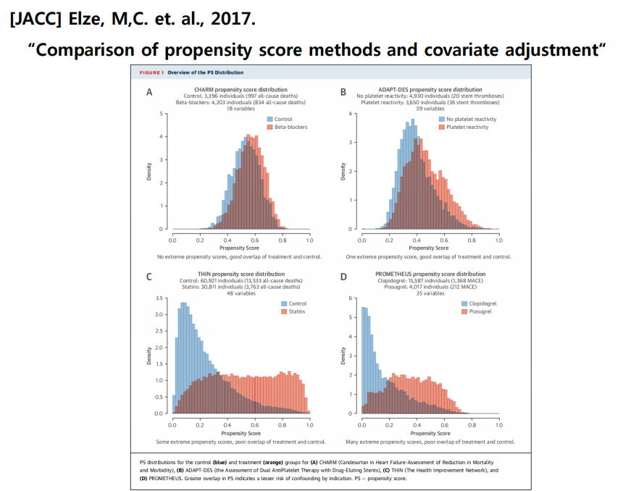
Matching techniques

Slide 24
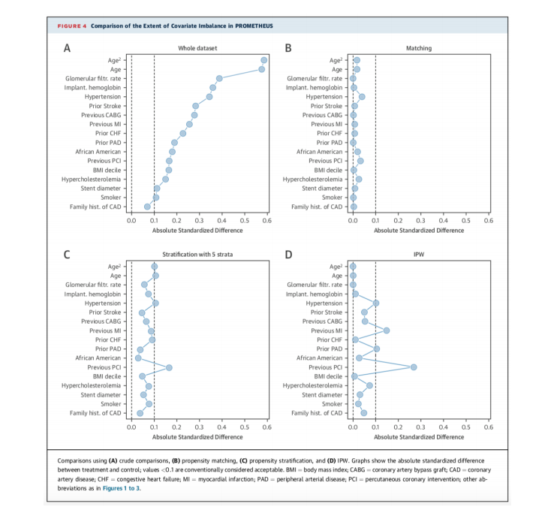
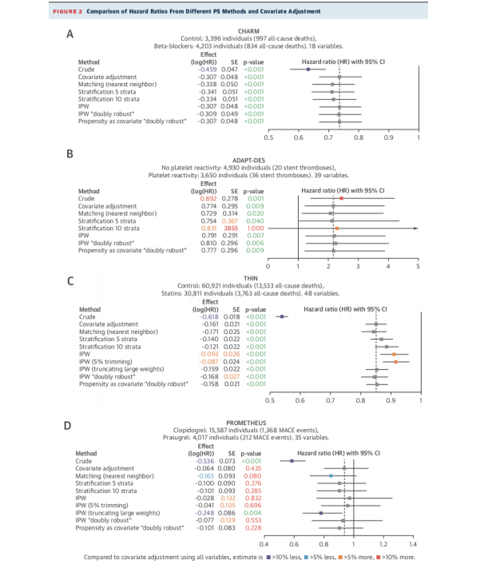

Slide 25
How to utilizing PSM
Treatment / Control 변수 X1 + Gene expression 변수 X2, X3…..X30000
X1변수만의 Y에 대한 영향력 -> Gene expression 변수 보정
Traditional adjusting의 경우 sample n < p 로 인해 분석이 어렵기 때문에
PSM을 사용
-> 연구중이라고 합니다 .

Slide 26
 | Balance checking | Statistical test
PS stratification |  | CMH / stratified t test
PS matching |  | 1:1 Chi-square / paired t test 1:N ????
IPTW |  | X

